Slide 1
AĞ DONANIMLARI

Slide 2
AĞ ELEMANLARI ÇEŞİTLERİ
KABLOLAR
ETHERNET KARTI
1- HUB
2- SWİTCH
3- BRİDGE (KÖPRÜ)
4-REPEATER
5- ROUTER (YÖNLENDİRİCİLER)

Slide 3
Eş eksenli (Koaksiyel) Kablo
Televizyon kablosunun daha esnek ve ince olanıdır. Bakır tellerden ve üzerinde manyetik korumadan ibarettir.
İnce ve kalın olmak üzere iki çeşittir. İnce olanının taşıma mesafesi 185m Kalın olanının ki ise 500 metredir (10Base-2 ağlarda IEEE standardına göre).

Slide 4
Çift Burgulu Kablolar
Tek (örneğin dahili hatlarda), dört (oldukça yaygındır) veya sekiz çift kablodan oluşabilir
UTP (Unshielded Twisted Pair) veya STP (Shielded Twisted Pair) olmak üzere iki çeşidi vardır.

Slide 5
Kaplamalı Dolanmış Çift(STP)
Bu tip kabloda dolanmış tel çiftleri koaksiyel kabloda olduğu gibi metal bir zırh ile kaplıdır. STP kablo UTP'ye göre daha güvenli kabul edilmiştir. En dıştaki metal zırh'ın elektromanyetik alanlardan geçerken kablo içindeki sinyalin bozulmasına mani olmasına nedan olduğun dan dolayı tercih edilir.

Slide 6
Kaplamasız Dolanmış(UTP)
UTP birbirine dolanmış çiftler halinde ve en dışta da plastik bir koruma olmak üzere üretilir. Kablonun içinde kablonun dayanıklılığını arttırmak ve gerektiğinde dıştaki plastik kılıfı kolayca sıyırmak için naylon bir ip bulunur.

Slide 7
Çift Burgulu Kablo Konnektörü
Bu tür kablolar RJ-45 konnektörü ile bilgisayar bağlanır. RJ-45’in en çok kullanılan standardı 10BASE-T’dir
10/100 Mbps hızındadırlar.
Halka ve yıldız tipi topolojilerde kullanılır.

Slide 8
Örnek bağlantI kablosu

Slide 9
Fiber Optik Kablolar
2 Km’ye kadar uzayabilen geniş alanlarda, elektriksel sinyallerden etkilenmeden yüksek kapasiteli iletişim ortamı sağlamada kullanılır.
Her bir fiberden tek yönlü haberleşme sağlanır. İki yönlü bir haberleşme için en az iki fiber gereklidir.

Slide 10
Fiber Optik Kablolar
Gelen elektriksel sinyalleri ışık sinyallerine çevirir. Işığın fiber optik kabloda dengeli bir şekilde yol alır ve buna mod denir.

Slide 11
Ethernet kartI
Bilgisayarlar arasında bir ağ oluşturmaya yarayan yöntemin adıdır. Ethernet kartı ise Bilgisayarların ethernet aracılığı ile birbirlerine bağlanabilmeleri için gereken donanımdır.Anlaşılacağı üzerine Ethernet ve Ethernet kartı birbirinden farklı kavramlardır.Birbirine karıştırılmamalıdır.Bunu iskelet ve kemik kavramına benzetebiliriz. Kemikler olmadan iskelet olamaz, aynı şekilde Ethernet kartı olmadan pcler arasında iletişim sağlanamaz.

Slide 12
Örnek ethernet kartI

Slide 13
KONNEKTÖR YAPILARINA GÖRE ETHERNET KARTLARI
a) BNC konnektörlü ethernet kartları : Koaksiyel kablo kullanan ethernet kartlarıdır. 10 Mbps veri iletimi sağlar.

Slide 14
KONNEKTÖR YAPILARINA GÖRE ETHERNET KARTLARI
b) RJ-45 konnektörlü ethernet kartları : Çift bükümlü kablo kullanan ethernet kartlarıdır. Çift bükümlü kablonun ucuna RJ-45 konnektörü takılır. 10, 100, 1000 Mbps hızlarında veri iletimi sağlar.

Slide 15
KONNEKTÖR YAPILARINA GÖRE ETHERNET KARTLARI
c) Combo ethernet kartları : Hem koaksiyel, hem UTP kablo takılabilen ağ kartıdır. İki bağlantı da aynı anda yapılamaz.

Slide 16
KONNEKTÖR YAPILARINA GÖRE ETHERNET KARTLARI
d) USB ethernet kartları : Bilgisayarın USB bağlantı noktasından takılabilen ethernet kartıdır. (Plug & Play)

Slide 17
1- HUB
HUB, yıldız topolojisine göre düzenlenen ağlarda kullanılan bir merkezi bağlantı ünitesidir. Yıldız topolojideki ağda kendine bağlı tüm ağ cihazlarının birbirleri ile bağlantı kurmasını (bilgi alışverişinde bulunmasını ) sağlar. Bir HUB aygıtı LAN'ın mimarisini değiştirmez. Kullanıcıların LAN'a katılmasını sağlar. HUB aygıtı genellikle LAN istasyonlarının bağlandığı bir kutudur. HUB'ların bir kısmı sadece bağlantıyı sağlarken, bir kısmı gelişmiş sorun giderme yeteneklerine sahiptir. Bazıları da sinyalleri güçlendirerek network'ün hızını artırırlar.

Slide 18
ÖRNEK HUB

Slide 19
YANDA bir HUB aygıtı görüyorsunuz.
HUB lar bir uçtan gelen bilgiyi maalesef istenen uca değilde tüm bilgisayarlara birden gönderirler bu durumda bilgisayarlar gelen bilginin kendilerine ait olup olmadığını kontrol etmek zorundadırlar.

Slide 20
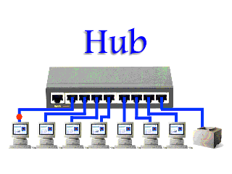
HUB
Fiziksel katman cihazıdır.
Hublar, çok portlu repeaterlardır
İki cihaz arasındaki fark, port sayılarıdır.
Bir repeaterın iki portu varken, bir hub’ın genellikle dört ile yirmi dört arasında portu vardır
hub
hub
hub
hub

Slide 21
2- SWİTCH (ANAHTAR)
Switch’ler HUB’ların daha gelişmiş halidir. Büyük bir bilgisayar ağını parçalara bölerek ağ performansının artmasını sağlar. İkiden fazla port bulundurabilirler. Bu sebeple aynı anda ikiden fazla haberleşme yapılabilir. Switchler, anahtarlama işlemi için uç sistemlerin MAC adreslerini kullanırlar. Bu nedenle Switch’ler üzerinde MAC adreslerinin tutulduğu bir tablo bulunur. Bir sistem karşı bir sisteme veri göndermek istediğinde, veri 3. katmanda paketler 2. katmanda çerçeveler içerisinde ise MAC adresler vardır.

Slide 22
ÖRNEK SWİTCH

Slide 23
Kenar Switch’ler
Kenar Switch’ler daha çok bilgisayar veya HUB’ların doğrudan bağlantılarının yapıldığı Switch’lerdir. Switch’ler, doğrudan kendilerine bağlı sistemlerin gereksinim duyduğu anahtarlama ihtiyacını karşılayacak ölçüde kapasiteye sahip olurlar

Slide 24
Merkez Switch’ler
Merkez Switch’lerin performansı ağın tüm performansını etkileyeceğinden kenar Switch’lere göre daha güçlü donanıma yüksek hızlı portlara ve büyük boyutlu MAC tablosuna sahip olmalıdırlar. Merkez Switch’lerde, kendisine doğrudan bağlı olsun olmasın, ağdaki tüm sistemlerin MAC adresleri tutulur. Ancak bu sayede, kendisi üzerinden geçecek nereye anahtarlanacağı belirtilir.

Slide 25
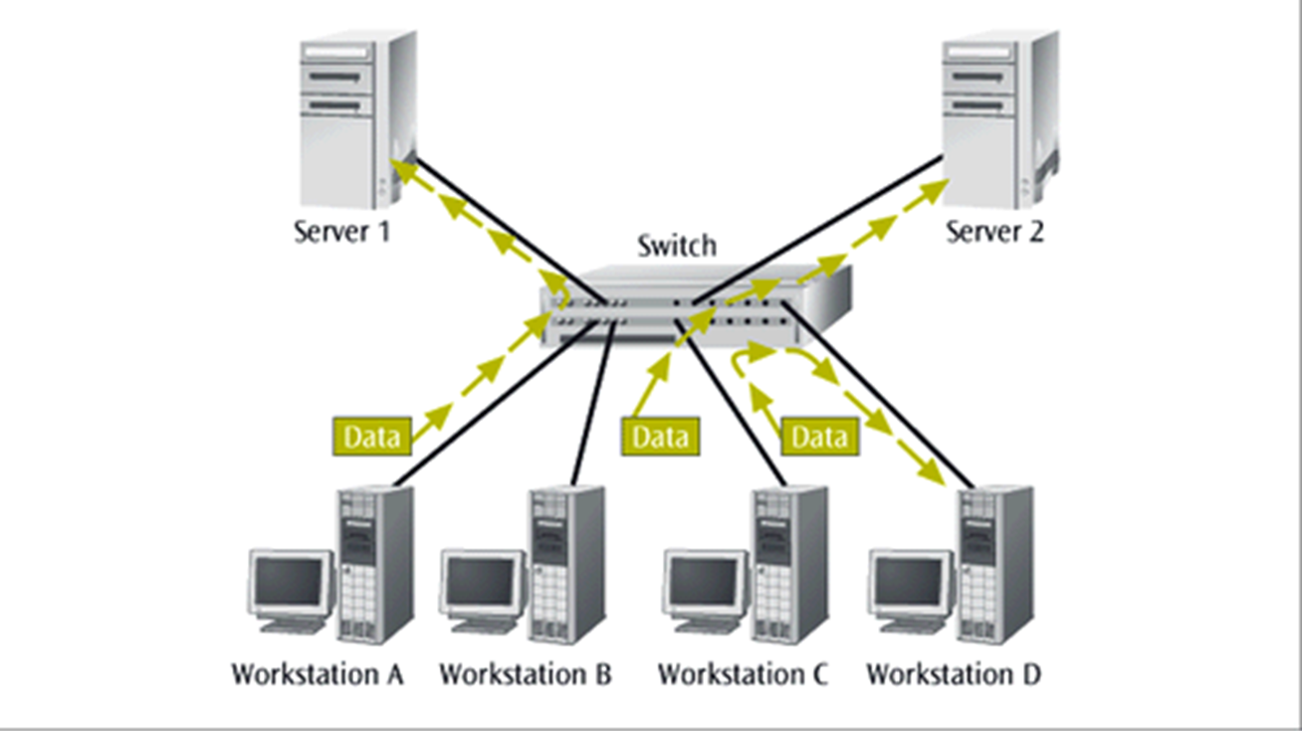

Slide 26
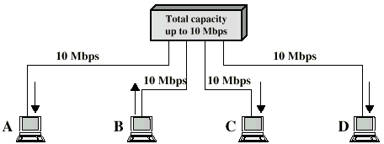
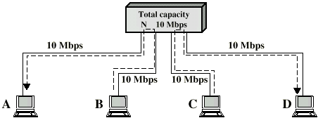
Hub ve Switch
Hub
Switch
x

Slide 27
3-BRİDGE
Bir iç bağlantı cihazıdır. Bazen bir PC’nin içerisinde ve bazen de özel amaçlı bir bilgisayar içerisinde çalışır. Ethernet, gibi aynı veya farklı veri hatlarını kullanarak LAN’ları birbirine bağlar. Modern köprüler veri paketlerini ve çerçevelerini okurlar ve süzerler. Köprü türü cihazlar, genel olarak benzer teknolojiye sahip LAN’ları birbirine bağlamak için kullanılır. Bu yapılan bağlantı sonucu LAN’lar mantıksal açıdan yine tek bir Lan olur. Köprüler OSI, başvuru modeline göre veri bağlı katmanlarda çalışırlar.

Slide 28
İki bağımsız ağ arasına koyulan bir köprü her iki tarafa da aktarılmak istenen paketleri inceler. Eğer paket karşı tarafta bulunan bir yeri adresliyorsa, o paketi diğer ağa aktarır; aksi durumda karşı ağın trafiğini arttırmak için orayı adreslemeyen paketleri süzer ve geçirmez. Böylece ağın bir parçasının trafiği diğer parçaların trafiğiyle ağırlaşmamış olur

Slide 30
ÖRNEK BRİDGE

Slide 31
4- REPEATER
Repater veya yineleyici bir ethernet segmentinden aldığı tüm paketleri yineler ve diğer segmente yollar. Repeater gelen elektrik sinyallerini alır ve binary koda yani 1 ve 0'lara çevirir. Sonra da diğer segmente yollar. Bu yönüyle repater'in basit bir amplifikatör yani yükseltici olmadığını anlıyoruz. Çünkü amfiler gelen sinyalin ne olduğuna bakmadan sadece gücünü yükseltir. Yolda bozulmuş bir sinyal amfiden geçince bozulma daha da artar. Bu arada bilgisayar ağlarında kullanılan amfi diye bir cihaz yok, sadece repeaterin ne yapıp ne yapmadığını anlatmaya çalışıyoruz. Repeater ise gelen sinyali önce 1 ve 0'a çevirdiği için yol boyunca zayıflamış sinyal tekrar temiz 1 ve 0 haline dönüşmüş olarak diğer segmente aktarılır..

Slide 32
10Base5 ve 10Base2 standartlarının kablo uzunluğu ve terminal sayısı ile ilgili getirdiği sınırlar bazen yeterli gelmeyebilir. Eğer daha uzun mesafelerde daha fazla bilgisayarlarla çalışmak istenirse veya ağı kablo arızalarına daha dayanıklı duruma getirmek istenirse ya da farklı kablo sistemleri (10Base5 ile 10Base2 mesela) birleştirilmek istenirse çözüm repeater kullanmaktan geçer.

Slide 33
Repeater'ların 4 ana faydası vardır 1. Ağ kablosunun erişebileceği maksimum mesafeyi uzatırlar.
Bir 10Base2 segmenti en fazla 185m olabilir. Ancak araya bir repeater koyarsanız bu mesafeyi ikiye katlamış olursunuz

Slide 34
2. Ağdaki maksimum node sayısını arttırır
Bir 10Base2 segmentine maksimum 30 makina bağlanabilir. Araya repeater koyarsanız iki segmenti birleştirmiş olursunuz. Sonuçta aynı ağda 60 makina olabilir.

Slide 35
3. Repeater'lar kablo arızalarının etkisini azaltabilir
Repeater'in birleştirdiği segmentlerden birisinde kablo arızası ortaya çıkarsa, sadece o segment çöker. Diğer segment en azından kendi içinde çalışmaya devam edecektir. Makina sayısı 30'u geçmese, mesafe 185m'yi bulmasa da, ağ repeater ile bölünürse(birleştirilirse??) kablo arızalarına karşı kısmı bir güvenlik sağlanabilir.

Slide 36
4. Repeater'lar farklı kablo tipleri kullanan ağları birleştirebilir.
Yukarıdaki repeater resimlerine bakarsanız iki bağlantı noktasında da iki farklı kablo girişi olduğunu görürsünüz. Böylece 10Base5 ve 10Base2 ağlar repeater ile birleştirilebilir.

Slide 37
ÖRNEK REPEATER BAĞLANTISI

Slide 38
5-ROUTER (YÖNLENDİRİCİLER)
Ağlar arası (LAN-LAN, LAN-WAN, WAN-WAN) haberleşmenin yapılabilmesi için ara bağlantıyı sağlar. Gelen paketin başlığından ve yönlendirme tablosu bilgilerinden yararlanarak yönlendirme kararlarını verme yeteneğine sahiptir..

Slide 39
Köprüye benzeyen bir iç bağlantı cihazıdır. Fakat belirli protokoller içeren paketlere veya çerçevelere hizmet eder. Yönlendiriciler LAN’ları OSI modelinin ağ katmanında birbirine bağlarlar. Modern yönlendiriciler aynı anda birden fazla protokol yığınını ele alabilirler. Yönlendiriciler, veri paketlerini bir uçtan diğer uca, ağdaki uygun düğümler üzerinden Geçilerek ulaşılmasını sağlar.Yönlendiriciler OSI başvuru modelinin ilk üç katmanına sahip aktif ağ cihazlarıdır.

Slide 40
Yönlendirme Tablosu:
Yönlendirme tablosu, en uygun yolun belirlenmesi için kullanılan parametrelerin tutulduğu bir matristir. Her yönlendirme desteklediği her protokol için birer yönlendirme tablosu seçilir.
Güncelleme yönlendiriciler tarafından otomatik yapılıyorsa dinamik, ağ yöneticisi tarafından elle yapılıyorsa statik olarak adlandırılır. Dinamik yönlendiriciler tarafından kullanılan iki tür vardır. Bunlar:
· Uzaklık Vektörü Algoritması (DVA)
· Bağlantı Durumu Algoritması (LSA)

Slide 41
Örnek lan

Slide 42
1.soru;
ağ donanımlarnda kullanılan kablo çeşitleri nelerdir ?
cevap;
eş eksenli (koaksiyel)kablo
bağlamalı dolanmış çift burgulu kablo STP
bağlamasız dolanmış çift burgulu kablo UTP
fiber optik kablolar
2.soru; ethernet kartı çeşitleri nelerdir ?
cevap; BNC konnektörlü ethernet kartı RJ-45 konnektörlü ethernet kartı combo ethernet kartı
USB ethernet kartları
3.soru;
hublar hangi topoloji bağlantısı ile bağlanır ? cevap;
hublar yıldız topoloji ilebağlanırlar.
4.soru;
ağ donanımı elemanlarından 2 tanesini yazınız ? cevap;
Hub
Repether
ethernet kartı
Switch
5.soru;
Bridge ler nasıl bir sistemle çalışır ? Cevap; aynı veya farklı veri hatlarını kullanarak LAN'ları birbirine bağlar.

